Slide 1
KHỞI ĐỘNG

Slide 2

KHỞI ĐỘNG
Đâu là điểm chung/ điểm riêng giữa một bài văn nghị luận thông thường và một bài báo cáo nghiên cứu?

Slide 3
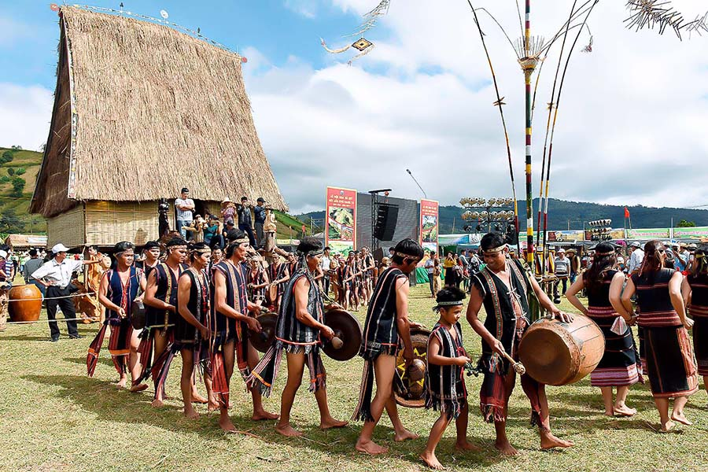

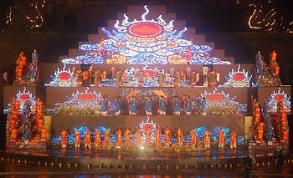
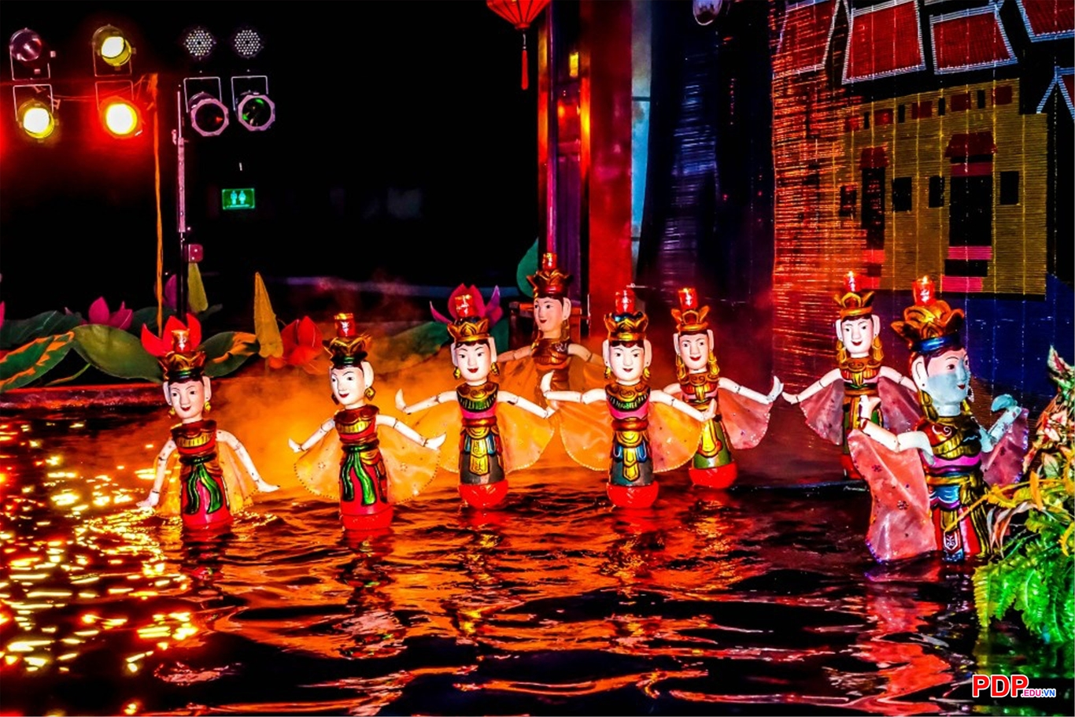
VIẾT BÁO CÁO NGHIÊN CỨU VỀ MỘT VẤN ĐỀ VĂN HÓA TRUYỀN THỐNG CỦA VIỆT NAM
Bài 5 - TIẾT 5. VIẾT

Slide 4

MỤC TIÊU BÀI HỌC
1. VỀ KIẾN THỨC
Học sinh nêu được vấn đề muốn nghiên cứu về văn hóa truyền thống của dân tộc Việt Nam
Học sinh xây dựng được hệ thống luận điểm sáng rõ; làm nổi bật được các kết quả nghiên cứu với những cứ liệu minh họa cụ thể, sát hợp
Học sinh sử dụng ngôn ngữ khách quan, khoa học để trình bày kết quả nghiên cứu và thể hiện quan điểm đánh giá riêng
Học sinh khái quát được ý nghĩa của vấn đề văn hóa truyền thống Việt Nam đã chọn nghiên cứu

Slide 5
MỤC TIÊU BÀI HỌC
2. VỀ NĂNG LỰC
Học sinh vận dụng năng lực ngôn ngữ để tạo lập báo cáo nghiên cứu
3. VỀ PHẨM CHẤT
Học sinh thể hiện được thái độ trung thực khi kế thừa kết quả nghiên cứu của những người khác

Slide 6
NỘI DUNG CHÍNH
YÊU CẦU KIỂU BÀI VIẾT BÁO CÁO NGHIÊN CỨU
ĐỌC VÀ PHÂN TÍCH BÀI VIẾT THAM KHẢO
QUY TRÌNH VIẾT
BÀI THỰC HÀNH

Slide 7
HÌNH THÀNH KIẾN THỨC

Slide 8
I. YÊU CẦU KIỂU BÀI VIẾT BÁO CÁO NGHIÊN CỨU VỀ MỘT VẤN ĐỀ VĂN HÓA TRUYỀN THỐNG VIỆT NAM

Slide 9
KHÁI NIỆM
Viết báo cáo nghiên cứu về một vấn đề văn hóa truyền thống Việt Nam là người viết thể hiện quan điểm đánh giá riêng, đưa đến cho độc giả những thông tin mới về vấn đề văn hóa truyền thống của Việt Nam (thông tin mới trên phương diện tư liệu hoặc cách nhìn, góc tiếp cận)

Slide 10
2. YÊU CẦU
Đặt vấn đề:
Nêu được vấn đề muốn nghiên cứu về văn hóa truyền thống Việt Nam
Giải quyết vấn đề:
Xây dựng được hệ thống luận điểm sáng rõ, làm nổi bật được kết quả nghiên cứu với những cứ liệu minh họa cụ thể, sát hợp
Sử dụng ngôn ngữ khách quan, khoa học để trình bày kết quả nghiên cứu và thể hiện được quan điểm đánh giá riêng.
Khái quát được ý nghĩa của vấn đề văn hóa truyền thống Việt Nam đã chọn nghiên cứu
Giải quyết vấn đề:

Slide 11
II. ĐỌC VÀ PHÂN TÍCH BÀI VIẾT THAM KHẢO

Slide 12
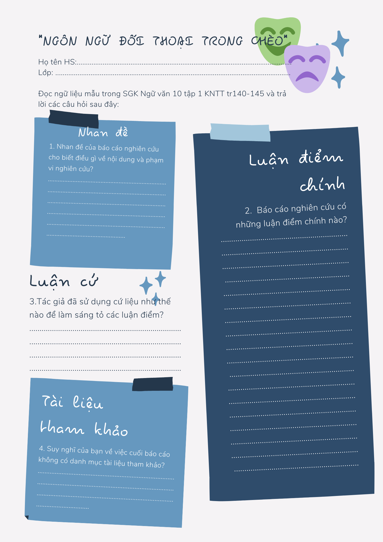
HS làm việc theo cặp, đọc thật kĩ bài viết tham khảo và tự trả lời các câu hỏi cuối bài
HS hoàn thành nhiệm vụ vào phiếu học tập số 1. Sau đó sẽ trình bày, nhóm khác bổ sung, đánh giá.
Thời gian: 13 phút

Slide 13



1. NHAN ĐỀ CỦA BÁO CÁO NGHIÊN CỨU CHO BIẾT ĐIỀU GÌ VỀ NỘI DUNG VÀ PHẠM VI NGHIÊN CỨU?
Nhan đề của báo cáo nghiên cứu cho thấy nội dung và phạm vi nghiên cứu là về loại hình sân khấu chèo và ngôn ngữ đối thoại của chèo.

Slide 14
2. BÁO CÁO NGHIÊN CỨU CÓ NHỮNG LUẬN ĐIỂM CHÍNH NÀO?
Ngôn ngữ sân khấu chèo ở đoạn này có thể là những câu thơ chữ Hán đầy điển cố, khó hiểu, đến đoạn khác lại gần như là một câu ca dao nuột nà, phơi phới tình người.
Một câu đối thoại hay là một câu nói vừa giải thích được những đặc điểm riêng của nhân vật đồng thời lại là sự thể hiện của nhân vật đó.
Ngôn ngữ trong vở chèo mang tính tư tưởng, là sức sống bên trong của nhân vật, đồng thời là chiếc xe chở tư tưởng của tác giả.
Những luận điểm chính của bản báo cáo

Slide 15
2. BÁO CÁO NGHIÊN CỨU CÓ NHỮNG LUẬN ĐIỂM CHÍNH NÀO?
Trong khi viết ngôn ngữ cho nhân vật, các tác giả xưa rất chú ý đến nhịp điệu và âm luật câu văn.
Ở một số vở chèo xưa, có những nhân vật không hề có tiếng nói của bản thân họ mà nói bằng một loại ngôn ngữ nâng cao.
Một đặc điểm nữa trong ngôn ngữ đối thoại trong chèo là tính ước lệ.
Về mặt hình thái văn học, ngôn ngữ trong chèo được trình bày dưới ba dạng: nói thường, nói có tuyền luật và hát.

Slide 16
3. TÁC GIẢ ĐÃ SỬ DỤNG CỨ LIỆU NHƯ THẾ NÀO ĐỂ LÀM SÁNG TỎ CÁC LUẬN ĐIỂM?
Tác giả đã sử dụng những cứ liệu là những thông tin, nghiên cứu đã có trước đấy về chèo; ngôn ngữ trong các kịch bản chèo phổ biến và thông tin chọn lọc từ một số cuốn sách viết về chèo,…

Slide 17
4. CUỐI BÁO CÁO NGHIÊN CỨU KHÔNG CÓ DANH MỤC TÀI LIỆU THAM KHẢO? HÃY CHO BIẾT SUY NGHĨ CỦA BẠN VỀ ĐIỀU NÀY.
Phần cuối của báo cáo nghiên cứu:
- Tổng kết lại những thông tin thu thập được khi nghiên cứu ngôn ngữ trong chèo,
- Nhắc đến những vấn đề nghiên cứu chèo chưa được giải quyết,
Trong báo cáo nghiên cứu của tác giả Hà Văn Cầu không có danh mục tài liệu tham khảo do các điều kiện nghiên cứu có tính đặc thù nhưng HS cần ý thức việc sử dụng tư liệu tham khảo theo yêu cầu nghiêm túc là vấn đề cần được quan tâm hàng đầu trong báo cáo nghiên cứu.

Slide 18
III. QUY TRÌNH VIẾT

Slide 19
YÊU CẦU
Học sinh chia sẻ bảng tóm tắt ở nhà theo Phiếu học tập số 2.
Bắt cặp chia sẻ với bạn
Đại diện chia sẻ trước lớp
Thời gian: 7 phút

Slide 20
PHIẾU HỌC TẬP SỐ 2
Quy trình | Thao tác | Điều lưu ý
Chuẩn bị viết
Xây dựng đề cương
Viết
Chỉnh sửa, hoàn thiện

Slide 21
PHIẾU HỌC TẬP SỐ 2
Quy trình | Thao tác | Điều lưu ý
Chuẩn bị viết | Xác định đề tài Thu thập thông tin | - Chú ý mục đích, đối tượng người đọc - Trình bày tài liệu tham khảo đúng quy cách
Xây dựng đề cương | Tìm luận điểm dựa vào kết quả nghiên cứu đã thu nhận Sắp xếp các ý theo trình tự hợp lý , lập dàn ý | Dàn ý: nhan đề, đặt vấn đề, giải quyết vấn đề (trình bày lần lượt các luận điểm), kết luận, tài liệu tham khảo. Luận điểm phải đảm bảo tính logic, liên kết với các luận điểm khác.
Viết | Viết bài báo cáo nghiên cứu hoàn chỉnh | Ngôn ngữ cần khách quan, khoa học Nhan đề ngắn gọn, súc tích, nên vấn đề, có từ khóa cuả đề tài Sử dụng các phương tiện phi ngôn ngữ phù hợp để hỗ trợ
Chỉnh sửa, hoàn thiện | - Sau viết đọc lại và chỉnh sửa Ghi lại kinh nghiệm rút ra Sau chỉnh sửa, công bố bài báo cáo, nhận phản hôi và tiếp tục chỉnh sửa | Lưu ý các tiêu chí chấm mà giáo viên cung cấp và đặc trưng kiểu bài.

Slide 22
IV. THỰC HÀNH

Slide 23
YÊU CẦU
7 phút đầu: Lớp chia thành 4 nhóm, 2 nhóm chung 1 đề tài, lập đề cương viết báo cáo nghiên cứu do giáo viên yêu cầu
Đề tài 1: Đặc điểm lời thoại của nhân vật trong lớp chèo “Xúy Vân giả dại”.
Đề tài 2: Nét đẹp của một số trang phục truyền thống Việt Nam.
Đề tài 3: Trò chơi dân gian trong các lễ hội của người Việt.
Đề tài 4: Việc vận dụng tục ngữ, thành ngữ, ca dao trong lời thoại của nhân vật chèo...
7 phút tiếp theo: nhóm cử đại diện trình bày, nhóm khác phản biện

Slide 24
Rubic đánh giá
TIÊU CHÍ | CẦN CỐ GẮNG (0 – 4 điểm) | ĐÃ LÀM TỐT (5 – 7 điểm) | RẤT XUẤT SẮC (8 – 10 điểm)
Hình thức (3 điểm) | 1 điểm Bài làm còn sơ sài, trình bày cẩu thả Sai lỗi chính tả Sai kết cấu bài Sai phương thức thuyết minh | 2 điểm Bài làm tương đối đẩy đủ, chỉn chu Trình bày cẩn thận Chuẩn kết cấu bài văn thuyết minh Chuẩn phương thức biểu đạt Không có lỗi chính tả | 3 điểm Bài làm tương đối đẩy đủ, chỉn chu Trình bày cẩn thận Chuẩn kết cấu bài văn thuyết minh Chuẩn phương thức biểu đạt Không có lỗi chính tả Có sự sáng tạo
Nội dung (7 điểm) | 1 – 4 điểm Nội dung sơ sài mới dừng lại ở mức độ biết và nhận diện | 5 – 6 điểm Nội dung đúng, đủ và trọng tâm Có ít nhất 1 – 2 ý mở rộng nâng cao | 7 điểm Nội dung đúng, đủ và trọng tâm Có ít nhất 1 – 2 ý mở rộng nâng cao Có sự sáng tạo
Điểm
TỔNG

Slide 25
GỢI Ý CỦA GV
Đề tài 1: Đặc điểm lời thoại của nhân vật trong lớp chèo “Xúy Vân giả dại”.
Gợi ý các câu hỏi để hình thành ý tưởng:
+ Việc nghiên cứu lời thoại của Xúy Vân trong lớp chèo có thể giúp ta hiểu được gì về lời thoại trong chèo nói chung?
+ Các khía cạnh nào cần được làm rõ khi nghiên cứu đặc điểm lời thoại của nhân vật? Có thể nghiên cứu từ khía cạnh nội dung đến hình thức được không?
Về nội dung: Có gì chú ý về hoàn cảnh khách quan và tâm tư sâu kín của nhân vật qua lời thoại?
Về hình thức: Có chú ý gì về sự luân phiên các điệu hát hay việc vận dụng ca dao ở lời thoại?
+ Cứ liệu minh họa cho đề tài là gì?
+ Thái độ cần có của bài báo cáo khi tranh luận với các quan điểm đánh giá khác?

Slide 26
Quy trình viết báo cáo nghiên cứu
ĐẶT VẤN ĐỀ
GIẢI QUYẾT VẤN ĐỀ
KẾT LUẬN
TÀI LIỆU THAM KHẢO

Slide 28
VẬN DỤNG

Slide 29
MỞ RỘNG, PHÁT TRIỂN Ý TƯỞNG SÁNG TẠO

Slide 30
